Slide 1
CHÀO MỪNG QUÝ THẦY CÔ
VỀ THĂM LỚP 4A2
MÔN HOẠT ĐỘNG TRẢI NGHIỆM
Sinh hoạt lớp: Góc Nhật kí cảm xúc
Giáo viên: Hoàng Thị Thanh Nga

Slide 4
Thứ năm ngày 31 tháng 10 năm 2024
Hoạt động trải nghiệm:
Sinh hoạt lớp: Góc Nhật kí cảm xúc

Slide 5
NỘI DUNG BÀI HỌC
Hoạt động 1:
Sơ kết hoạt động Tuần 8.
Hoạt động 2:
Xây dựng kế hoạch Tuần 9.
Hoạt động 3:
Sinh hoạt
chủ đề:
Góc Nhật kí cảm xúc.

Slide 6
Hoạt động 1: Sơ kết hoạt động Tuần 8

Slide 7
Hoạt động 2: Xây dựng kế hoạch Tuần 9

Slide 8
*KẾ HOẠCH TUẦN 9:
+Thực hiện tốt nội quy trường, lớp.
+Chuẩn bị bài và đồ dùng học tập đầy đủ, tích cực phát biểu xây dựng bài. Đi học đúng giờ.
+Vệ sinh cá nhân, trường lớp sạch sẽ.
+Thực hiện tốt ATGT, phòng tránh TNTT, nhất là tai nạn đuối nước, phòng tránh bệnh sốt xuất huyết.
+Thực hiện tốt phong trào “ Nói lời hay làm việc tốt.”
+Tích cực luyện tập Cờ Vua.

Slide 9
Giải lao:

Slide 10
2/ Sinh hoạt chủ điểm:
Hoạt động 3: Góc Nhật kí cảm xúc.

Slide 11
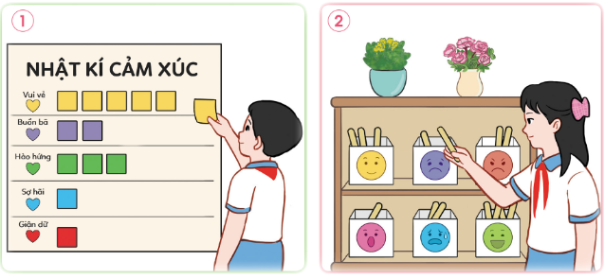

Slide 12
Gợi ý:
+ Thảo luận ý tưởng thiết kế góc Nhật kí cảm xúc để em và các bạn ghi lại cảm xúc của mình mỗi ngày.
+ Tiến hành thiết kế góc Nhật kí cảm xúc.
+ Trao đổi về cách sử dụng góc Nhật kí cảm xúc.

Slide 14
Bài học:
Sử dụng Góc Nhật kí cảm xúc để ghi lại những cảm xúc hằng ngày của mình.

Slide 17
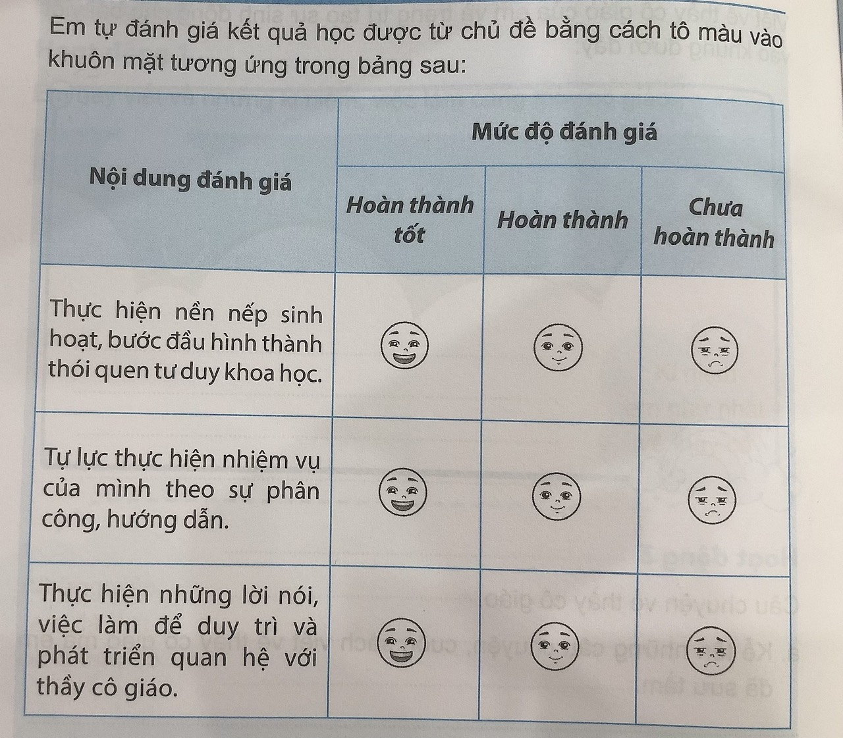

Slide 18
XIN CHÂN THÀNH CẢM ƠN
QUÝ THẦY CÔ GIÁO VÀ CÁC EM

